Slide 1
Machine learning Tarea 1
Esteban Hernández Cristian Yañez

Slide 2
Regresión Lineal Ordinaria
Objetivo
Predecir el nivel de antígeno prostático específico (PSA)
Datos
lcavol: Logaritmo del volumen de cáncer presente
lweight: Logaritmo del peso de la próstata
age: Edad
lbph: Logaritmo de la cantidad de hiperplasia benigna de próstata.
svi: Indica si existe invasión de la vesícula seminal o no.
lcp: Logaritmo de la penetración capsular.
gleason: Medida del grado de agresividad del cáncer, en base a la escala de Gleason.
pgg45: Porcentaje que representa la presencia de los patrones de Gleason 4 y 5.
lpsa: Logaritmo del nivel de antígeno prostático específico (PSA). (Target)

Slide 3
Regresión Lineal Ordinaria
Se separan los datos en un conjunto de entrenamiento y un conjunto de pruebas
Se normalizan los datos
Estandariza las unidades y escalas.
Permite eliminan los efectos de la media y la varianza de cada variable
Esto solo se aplica a los predictores.

Slide 4
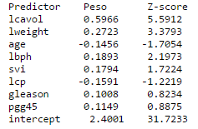
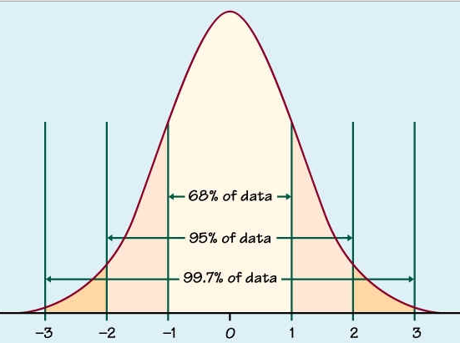
Regresión Lineal Ordinaria
Z-Score:
los predictores con mayor correlación de predicción son lcavol, lweight y svi.
Con una significancia del 5% -> [-2,2]

Slide 5

Regresión Lineal Ordinaria
Cross validation:
Es posible que el modelo este sobre-ajustado a los datos de entrenamiento.

Slide 6
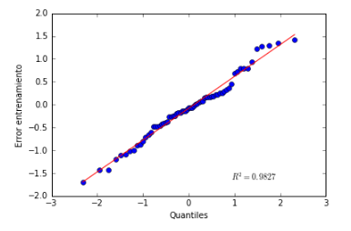
Regresión Lineal Ordinaria
Q – Q Plot:
Es correcto señalar que los errores siguen una distribución normal.

Slide 7
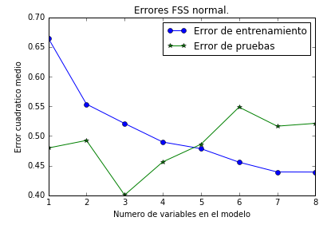
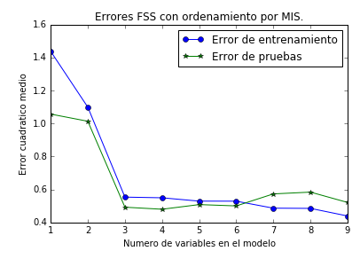
Selección de atributos
FSS (Forward Step-wise Selection) + MIS (Mutual information score)

Slide 8
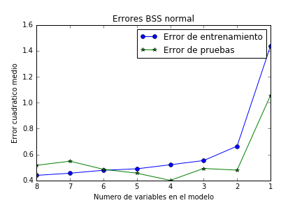
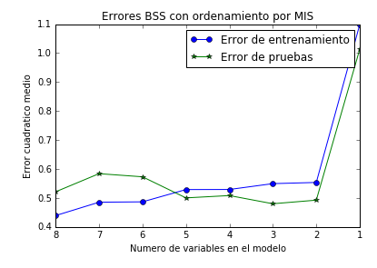
Selección de atributos
BSS (Backward Step-wise Selection) + MIS (Mutual information score)

Slide 9
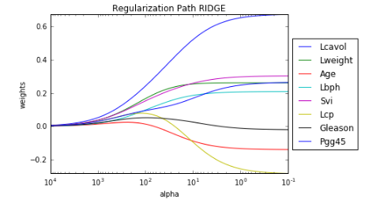
Regularización
RIDGE Regression
Para λ muy grandes, es difícil diferenciar los pesos.
las variables Lcavol, Svi, Lweight y Lbph son las que poseen mayores pesos y de menor varianza

Slide 10
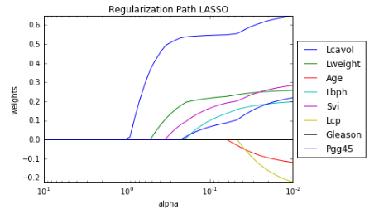
Regularización
LASSO regresion
Lasso funciona solo para valores de λ menores a 1
La tendencia del modelo permite diferenciar que las variables con un mayor peso son Lcavol, Svi y Lweight
Se puede percibir cierta ventaja al utilizar la regularización Lasso, ya que esta permite la diferenciación de pesos entre las variables de una forma mas clara

Slide 11
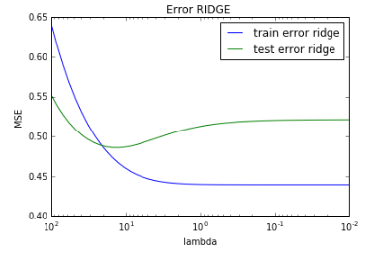
Regularización
Error RIDGE
el menor Error de test se encuentra aproximadamente en λ=20
en donde el MSE es aproximadamente 0.49
Empieza a ocurrir un fenómeno de Overfitting

Slide 12
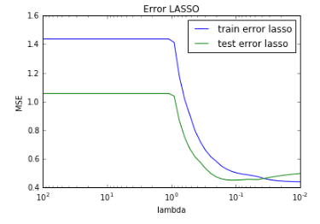
Regularización
Error LASSO
λ mayores a 1 no se puede obtener una buena conclusión
Error de entrenamiento permanece mayor al de prueba hasta aproximadamente en λ=0.03
Aproximadamente en λ=0.2 se encuentra el menor error cuadrático medio de prueba, el cual es aproximadamente de 0.45.

Slide 13
Regularización
Estimación parámetro de regularización
λ el cual minimiza el MSE:
λ Ridge : 2.33 MSE Ridge = 0.752
Λ Lasso: 0.01 MSE Lasso = 0.759

Slide 14
Predicción de utilidades de películas
Objetivo
Predecir el volumen de utilidades (en dólares) obtenidas por el estreno (al público, en USA) de una película
Datos
Meta
Origen de la película, presupuesto, puntos de proyección, genero, calificación MPAA, actores con óscar y variable si se estrenó en vacaciones/feriado
Texto
A partir de las crıticas publicadas para cada película se construyen características que corresponden a la frecuencia de palabras, parejas de palabras y tríos de palabras obtenidas de un vocabulario

Slide 15
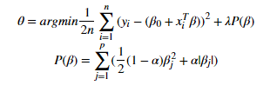

Predicción de utilidades de películas
Modelo:
ElasticNet ("Movie Reviews and Revenues: An Experiment in Text Regression")

